Slide 1
第三章 酸碱解离平衡

Slide 2
教学要求
理解活度的基本概念。
掌握酸碱质子理论。
掌握酸碱解离平衡的相关知识及溶液中pH值的计算。

Slide 3
既不是电解质也不是非电解质
混合物
物 质
单 质
纯净物
非电解质
化合物
电解质
强电解质
弱电解质

Slide 4
电解质的概念与分类
电解质：电解质是指在水溶液中或熔融状态下能够
导电的化合物。电解质溶解于溶剂中形成
的溶液称为电解质溶液。
强碱
强电解质
强酸
电解质
盐
弱碱
弱电解质
弱酸

Slide 5
第一节 强电解质溶液
一、强电解质溶液
强电解质: 溶液中完全解离。
弱电解质: 水溶液中只能部分解离成离子。

Slide 6
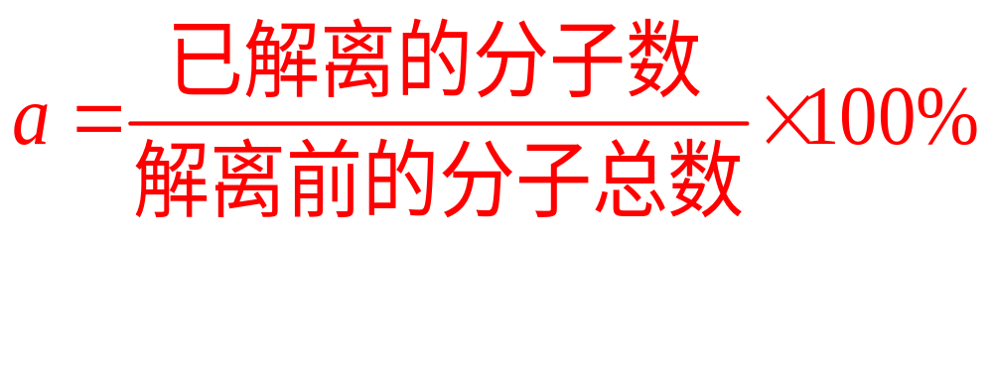
电解质的解离程度可以用解离度(α)来表示：
例：25℃时，0.1mol.L⁻¹HAC的α= 1.34%，表示
在该溶液中每10000个HAC分子有约134个HAC
分子解离成H⁺ 和AC⁻

Slide 7
0.01mol·L⁻¹某些强电解质的实测解离度
电解质 | HCl | HNO₃ | H₂SO₄ | KOH | NaOH | KCl | NH₄Cl | CuSO₄
α% | 92 | 92 | 58 | 89 | 84 | 86 | 88 | 40

Slide 8
强电解质理论-离子互吸学说
（interionic attraction theory ）
1923年由德拜(P.Debye)和休克尔(E.Hückel)提出
离子氛
+
+
+
+
+
+
离子对
+
+
+
离子氛与“离子对”示意图

Slide 9
总结
离子间通过静电力相互作用，每一个离子都被周围电荷相反的离子包围着，形成离子氛。

Slide 10
二、离子的活度和活度因子
活度a_{B} ：电解质溶液中实际起作用
的离子浓度。
活度因子у_{B} ：电解质溶液中活度a_{B}
与实际浓度c_{r}的比值。

Slide 11
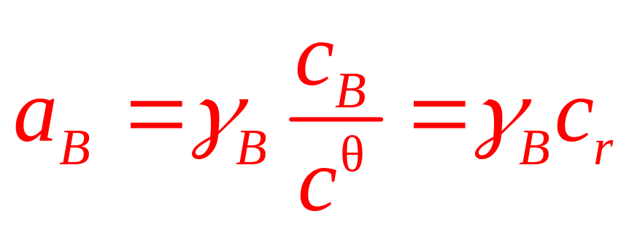
α_{B}－B离子的活度（单位：l ）
c_{r} － B离子的相对浓度（单位：1 ）
y _{B}－B离子的活度因子
通常，离子活度因子γ_{B}小于1。浓度越稀，
γ_{B}越接近于1；
中性分子或弱电解质溶液，γ_{B}视为1。

Slide 12
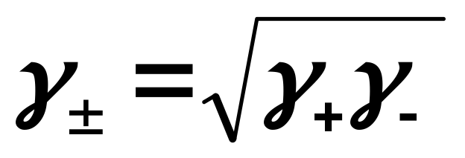
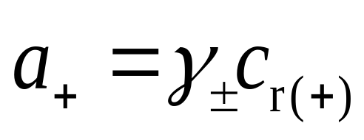
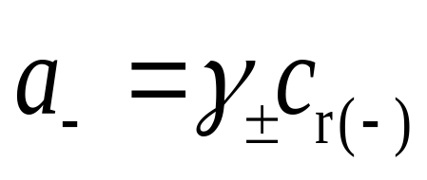
平均活度因子:
对于溶液中的阴、阳离子：
a₊ = γ₊c_{r(+)} a₋ = γ₋c_{r(-)}
溶液中阳离子和阴离子的活度系数的几何平均值 。对1-1型电解质：

Slide 13
c_{r} —— 相对浓度
α_{B}—— 活度(有效浓度)
例: 25 ℃ HCl
c_{r}
α
γ
0.05
0.0402
0.804
0.1
0.0792
0.792
0.5
0.379
0.754

Slide 14
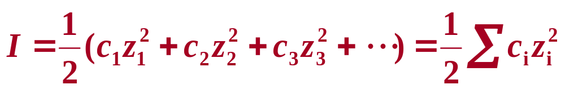
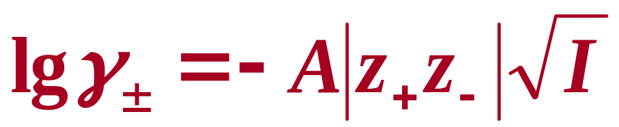
三 离子强度（ionic strength）
(溶液中离子的电荷所形成的静电场强度的量度)
活度因子的计算
(德拜-休克尔极限公式)
（适用范围：对1-1型，c <0.02mol·L⁻¹）
298K的水溶液中A值为0.509

Slide 15
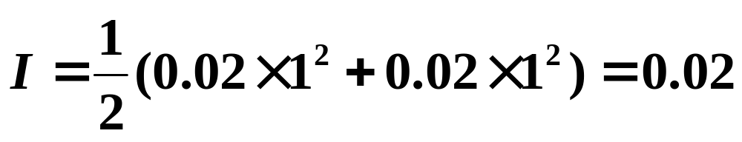
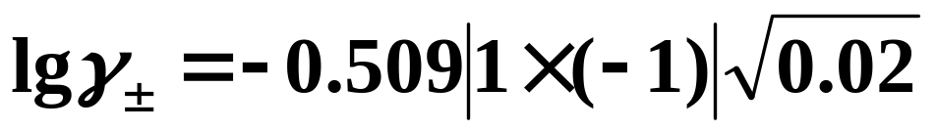
例：
分别用离子浓度和离子活度计算0.02mol·L⁻¹NaCl溶液在25℃时的渗透压。
解： 离子浓度为2×0.02=0.04(mol·L⁻¹)
Π=cRT=0.04×8.31× 298=99.1(kPa)
mol·L⁻¹
γ ±=0.85
Π=2×0.85×0.02×8.31×298=84.2(kPa)
实测值：86.1kPa.

Slide 16
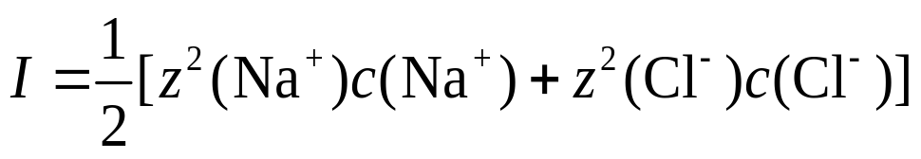
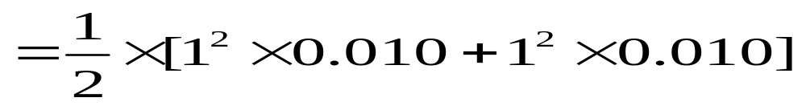

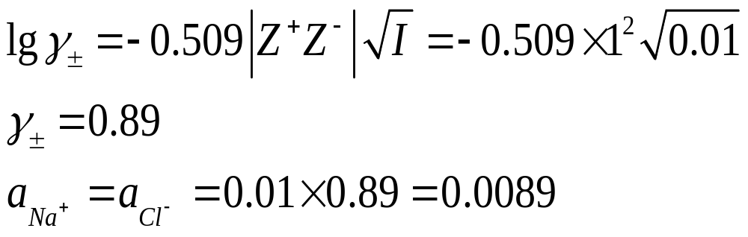
例 考虑离子强度的影响，计算 0.010 mol·L⁻¹NaCl
溶液中的Na⁺和Cl⁻ 活度。
解：0.010 mol·L⁻¹ NaCl 溶液的离子强度为：

Slide 17
例：
某一升溶液中含有0.1 mol的NaCl和0.05mol K₂SO₄
求此溶液的离子强度I为多少?
解: Na ⁺ Cl⁻ K⁺ SO₄²⁻
c 0.1 0.1 2×0.05 0.05
Z +1 -1 +1 -2
I= 1/2 ( 0.1×1² + 0.1 × 1² + 2 ×0.05× 1² + 0.05 × 2² )
= 0.25 mol · L⁻¹

Slide 18
第二节 弱电解质溶液
一、弱电解的解离平衡
二、弱电解质解离平衡的移动

Slide 19
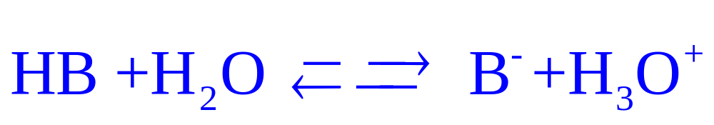
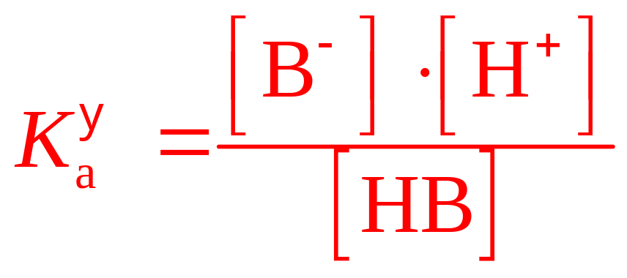
一、弱电解质的解离平衡
弱酸的标准解离平衡常数，简称为酸常数

Slide 20
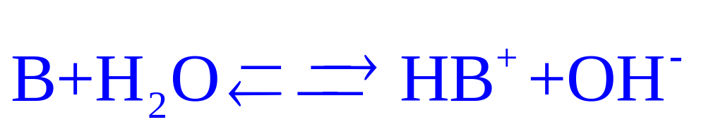
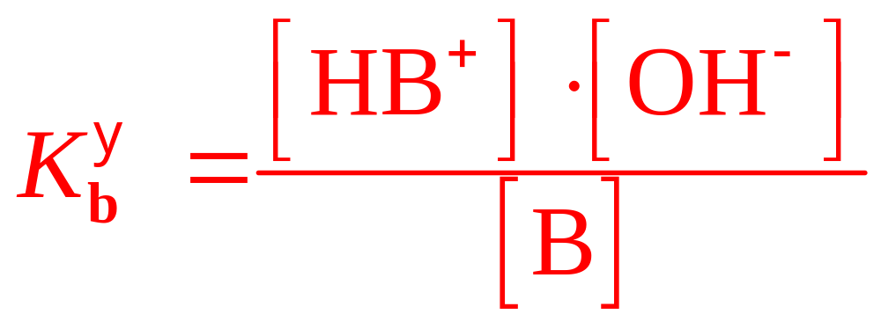
弱碱的标准解离平衡常数，简称为碱常数

Slide 21

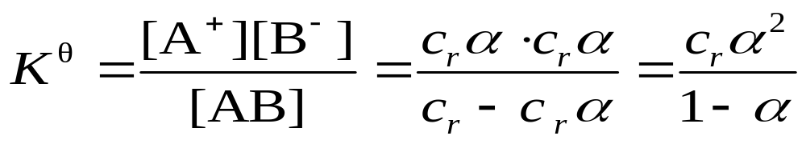
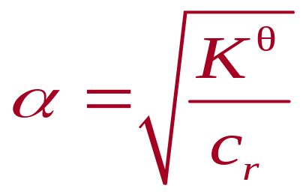
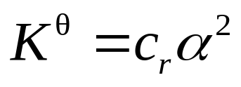
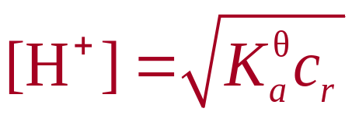
（一）一元弱电解质的解离平衡
AB A⁺ ＋B⁻
平衡时 c_{r}-c_{r}α c_{r}α c_{r}α
当α很小时：
1-α≈1，
或
稀释定律

Slide 22

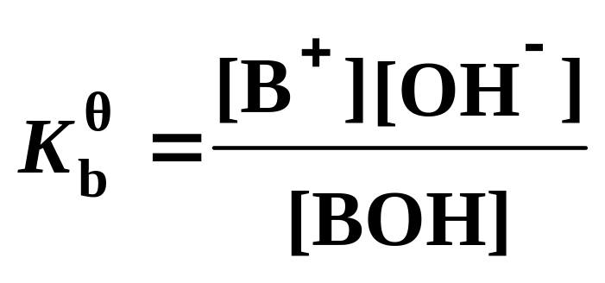
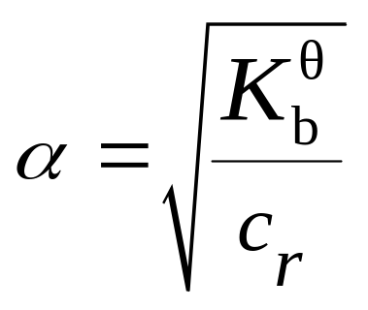
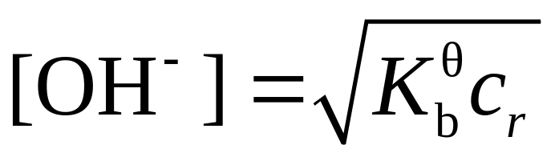
对浓度为c_{r}的弱碱：
BOH B⁺+OH⁻
当α＜5%，或c/K_{b}^{θ}≥500时：

Slide 23
（二）多元酸碱的解离平衡
多元酸在水溶液中的解离分步进行
如 H₃PO₄ 的解离是分成三步进行的。

Slide 24
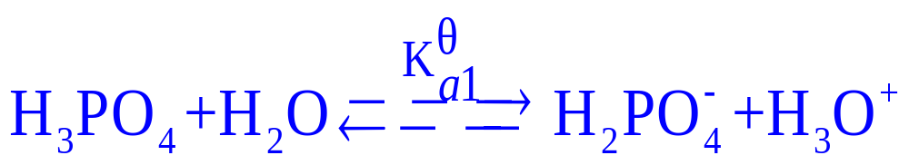
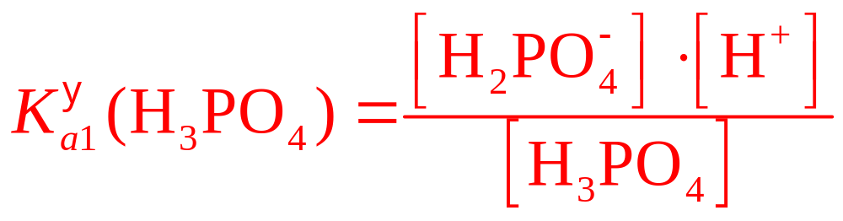
第一步解离：

Slide 25
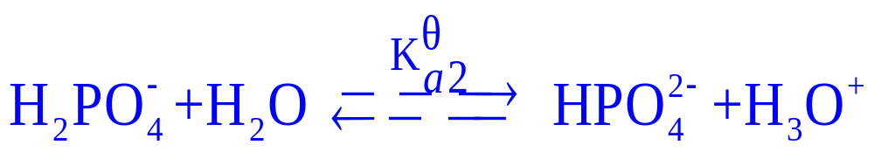
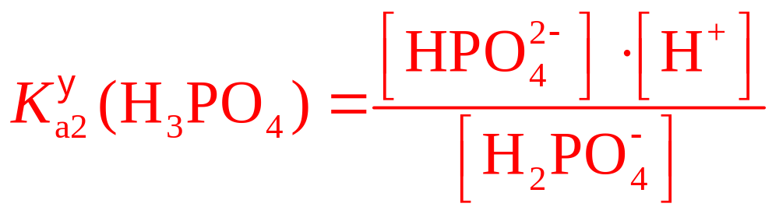
第二步解离：

Slide 26
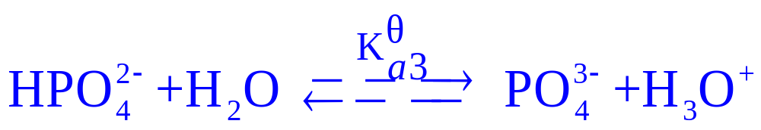
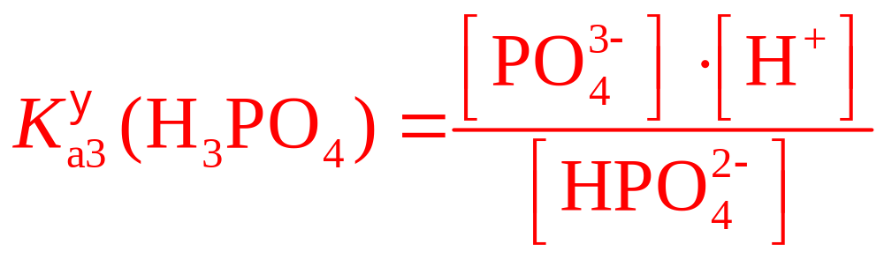
第三步解离：

Slide 27
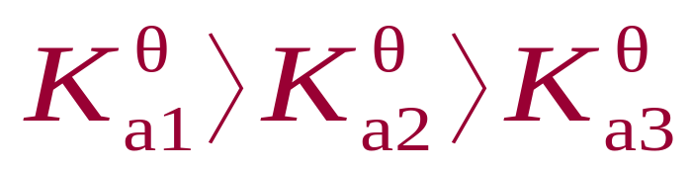
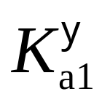
多元酸的相对强弱就取决于 的相对大
小， 越大，多元酸的酸性就越强。
多元碱在水溶液中的质子转移反应也是
分步进行的。

Slide 28
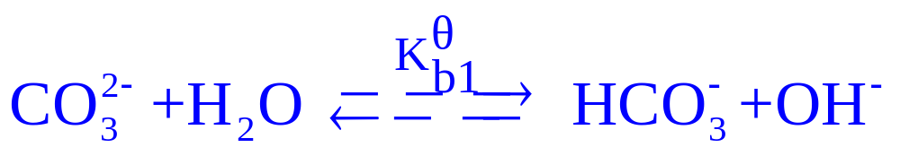
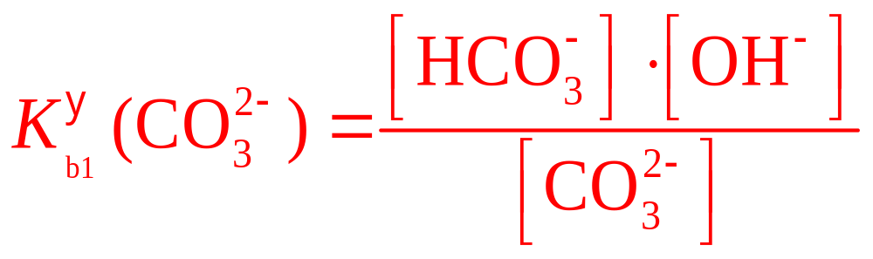
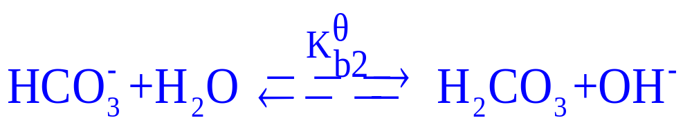
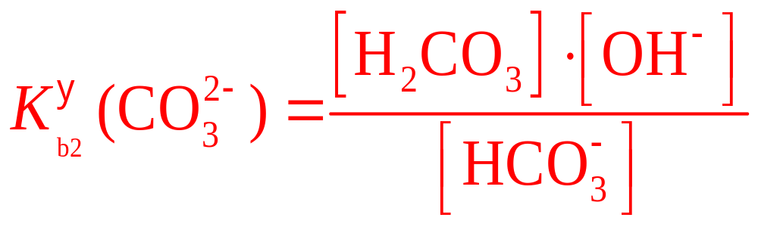
第一步解离：
第二步解离：

Slide 29
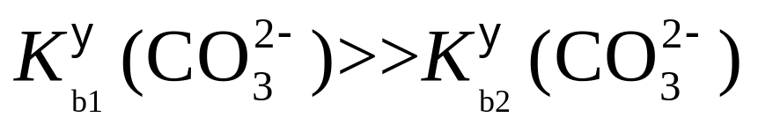
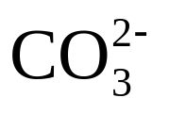
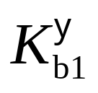
由于 ,因此溶液中的OH⁻ 主要来自 的第一步反应。多元碱的相对强弱就取决于 的相对大小， 越大，多元碱的碱性就越强。

Slide 30
θ
K_{b1}
＋
H₂O
HPO₄^{2－}
OH⁻
PO₄^{3－}
＋
[HPO₄²⁻]
×
[OH⁻]
θ
K_{b1}
=
[PO₄^{3－}]
θ
K_{b2}
HPO₄^{2－}
＋
H₂O
H₂PO₄－
＋
OH⁻
[H₂PO₄²⁻]
[OH⁻]
θ
×
K_{b2}
=
[HPO₄^{2－}]
θ
K_{b3}
H₂PO₄－
＋
H₂O
H₃PO₄
＋
OH⁻
[H₃PO₄]
×
[OH⁻]
θ
K_{b3}
=
[H₂PO₄－]

Slide 31

二、弱电解质解离平衡的移动
温度；同离子效应；盐效应。
(一) 同离子效应:
HAc H⁺ + Ac⁻
NaAc = Na⁺ + Ac⁻
从平衡常数表达式分析：

Slide 32
在弱电解质溶液中加入与弱
电解质含有相同离子的易溶
强电解质，使弱电解质的解
离度降低的现象称为同离子
效应。

Slide 33

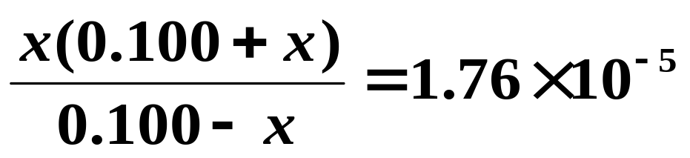
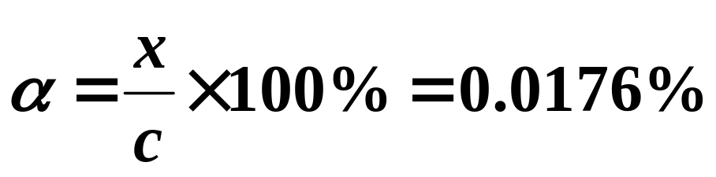
例 ：25℃时，向lL浓度为0.1mol·L⁻¹HAc溶液中加入0.1molNaAc，求HAc的解离度。(设溶液总体积不变，K_{a}^{θ}_{HAc}=1.76×10⁻⁵)
解、
HAc H⁺ ＋Ac⁻
0.100－x x 0.100+x
x=1.76×10⁻⁵ mol·L⁻¹

Slide 34
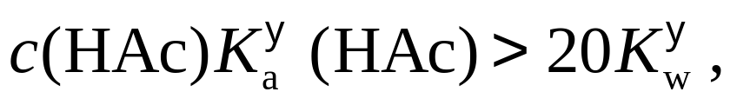
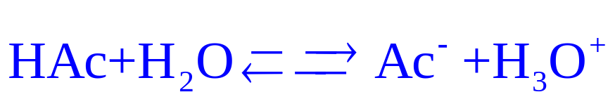
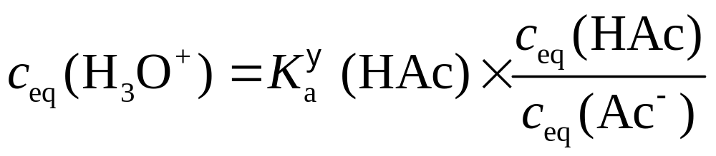
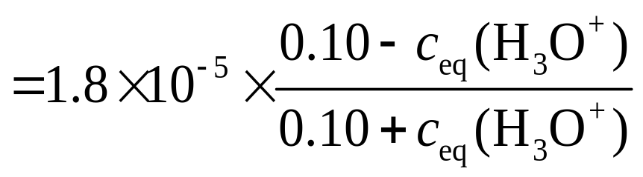
例 在0.10mol·L⁻¹HAc溶液中，加入NaAc晶体，使 NaAc 的浓度为0.10 mol·L⁻¹。计算溶液中的H⁺浓度和 HAc 的解离度。并与 0.10 mol·L⁻¹ HAc 溶液的 H⁺ 浓度和 HAc 的解离度进行比较。
可以不考虑水的解离
解：

Slide 35

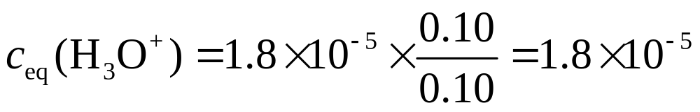
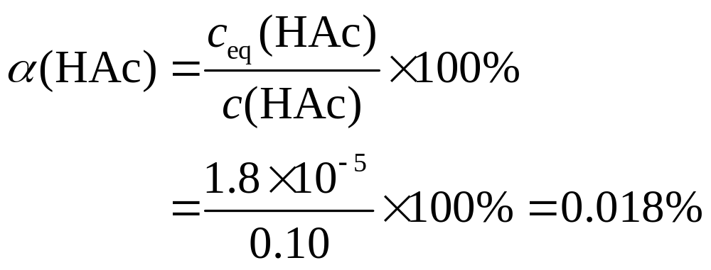
由于 K_{a} (HAc) 很小，解离反应进行趋势不大，
0.10mol·L⁻¹±c_{eq}(H₃O＋)≈0.10mol·L⁻¹。由上式得：
HAc 的解离度为：
已知没有同离子效应时， 0.10 mol·L⁻¹ HAc溶
液中c_{eq}(H₃O＋)＝1.3×10⁻³ mol·L⁻¹。

Slide 36
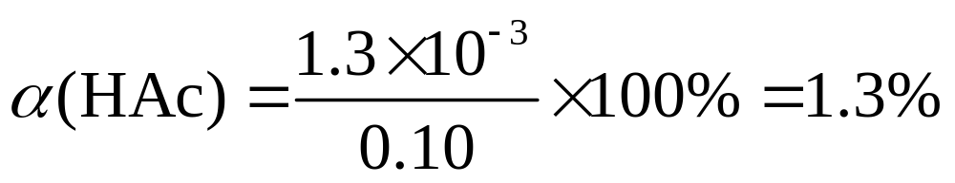
HAc的解离度为：
计算结果表明: 在 0.10 mol·L⁻¹ HAc 溶液中加入NaAc 晶体，当NaAc浓度为0.10 mol·L⁻¹时，HAc 的解离度由 1.3％ 降为 0.018％，仅为原来的 1/72。

Slide 37

（二）盐效应
HAc
NaCl
HAc ＋ H₂O
H₃O + Ac⁻
NaCl
=
Na ⁺ + Cl⁻
1升0.10mol·L⁻¹ HAc
0.10mol NaCl
1.7 %
α= 1.33 %

Slide 38
在弱电解质溶液中加入与弱电
解质不含有相同离子的易溶强
电解质，使弱电解质的解离度
略有增大的现象称为盐效应。

Slide 39
由于盐效应对弱电解质的解
离度影响较小，不显著，因
此在计算中可以忽略盐效应。

Slide 40
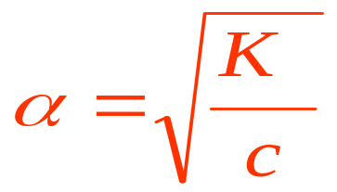
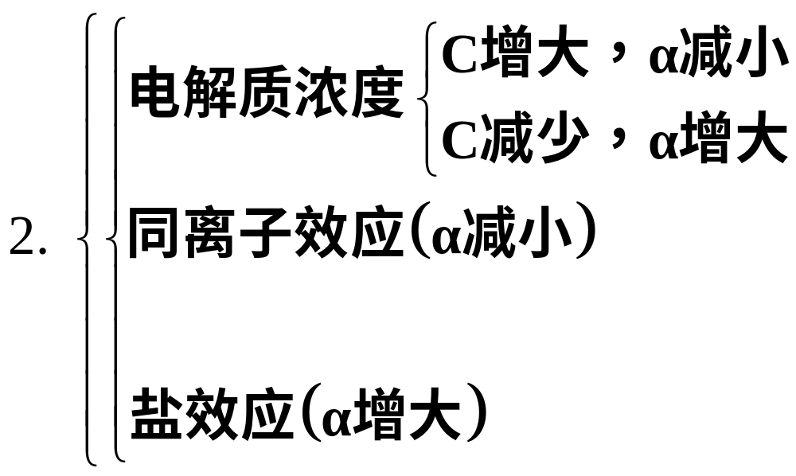
总结影响K_{a(b)}及α的因素:
1. K_{a(b)}随温度改变，不随浓度改变

Slide 41
0.1mol/L
NH₃.H₂O
α
K^{θ}_{b}
[OH⁻]
pH
加NaOH(s)
变小
不变
变大
变大
加HCl
变大
不变
变小
变小
加NH₄Cl(s)
变小
不变
变小
变小
加H₂O
变大
不变
变小
变小
加NaCl(s)
变大
不变
变大
变大

Slide 42
0.1mol/L HAc | α | K | [H⁺] | pH
加HCl | 变小 | 不变 | 变大 | 变小
加H₂O | 变大 | 不变 | 变小 | 变大
加NaAc | 变小 | 不变 | 变小 | 变大
加NaCl | 变大 | 不变 | 变大 | 变小

Slide 43
第三节 酸碱理论
一、酸碱质子理论
二、酸碱电子理论

Slide 44
酸碱理论（theory of acid-base）
概述
1889年 阿累尼乌斯提出酸碱电离理论。
1923年 布朗斯特和劳瑞 同时提出了酸碱的
质子理论。
1923年 路易斯提出了酸碱的电子理论。

Slide 45
酸碱电离理论
酸碱电离理论认为：
凡在水溶液中电离出的阳离子全部是H⁺的
化合物是酸；
电离出的阴离子全是OH⁻ 的化合物是碱。
酸碱反应的实质就是H⁺与OH⁻作用生成H₂O。

Slide 46
一、酸碱质子理论
（一） 基本概念
1923年丹麦化学家布朗斯特（Bronsted)和英
国化学家劳瑞（Lowry ）提出质子酸碱理论。
凡能给出质子(H⁺)的物质都是酸。
凡能接受质子(H⁺)的物质都是碱。

Slide 47

例：
共轭酸 共轭碱
HCl H⁺＋Cl⁻
HAc H⁺＋Ac⁻
H₂CO₃ H⁺＋HCO₃⁻
HCO₃⁻ H⁺＋CO₃² ⁻
NH₄⁺ H⁺＋NH₃
H₃O⁺ H⁺＋H₂O
H₂O H⁺＋OH⁻
[Al(H₂O)₆]³⁺ H⁺＋[Al(H₂O)₅OH]²⁺

Slide 48
两性物质
碱
酸
酸
碱

Slide 49
(1)质子理论的酸与碱不是绝对的，而是
相对的。
酸失去质子后成为其共轭碱，碱得到质子后成为共轭酸。
酸和碱可以是中性分子，也可以是阳离子或阴离子。
有些物质既可以作为酸给出质子，又可作为碱接受质子，这些物质称为两性物质 (amphoteric substance)

Slide 50
(2)不能给出质子，也不能接受质子的物质，称为中性物质，如金属离子Na⁺，Ca²⁺等。
(3)在酸碱质子理论中，排除了盐的概念。例如，NH₄Cl在Arrhenius电离理论中称为盐，但在质子理论中NH₄＋却是酸。 NaCl，在电离理论中称为盐，在质子理论中则称为中性强电解质。
(4)酸碱质子理论体现了酸和碱这对矛盾相互转化和相互依存的关系，并且扩大了酸碱物质的范围。

Slide 51
共轭酸碱对
HA－A⁻互相依存转化。
酸HA比它的共轭碱多一个H＋，共轭酸碱对之间只相差一个H＋。
这种在组成上仅相差一个H＋的一对酸碱称为共轭碱酸对。

Slide 52
例：H₂CO₃的共轭碱是CO₃²⁻对吗？
解：共轭酸碱对之间只相差一个H⁺
H₂CO₃ H⁺ ＋HCO₃⁻
HCO₃⁻ H⁺ ＋ CO₃²⁻
H₂CO₃失去H＋转化为HCO₃⁻ ，失去2 H⁺才形成CO₃²⁻，所以H₂CO₃的共轭碱是HCO₃⁻ ，而不是CO₃²⁻。

Slide 53

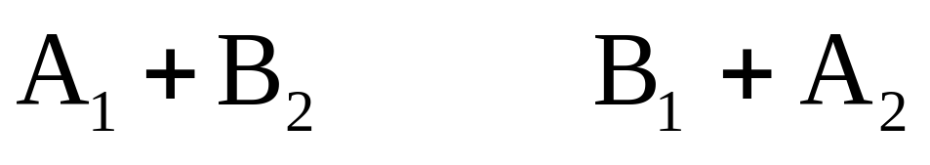
(二) 酸碱反应的本质
酸碱反应的实质是两对共轭酸碱对之间的质子传递：
酸碱反应是较强的酸与较强的碱作用，生
成较弱的碱和较弱的酸的过程：
较强酸 + 较强碱 = 较弱碱 + 较弱酸

Slide 54
(三) 酸碱的强弱关系
酸（碱）强弱决定于酸（碱）本身释放质子（接受质子）的能力。
在一对共轭酸碱中，当酸越容易给出H＋时，其酸性越强，而它的共轭碱就越难接受质子，其碱性越弱。反之亦然。
酸碱的强弱是相对的。

Slide 55
酸碱(自发)反应的方向
酸碱反应的方向及程度取决于酸碱的相对强弱。
酸碱反应总是由较强的酸和较强的碱作用，向着生成较弱的酸和较弱的碱的方向进行。
例如：HCl + OH－= Cl－ + H₂O

Slide 56
例：根据酸碱质子理论，下列叙述中
不正确的是（）
A.酸碱反应的实质是质子的转移
B.酸愈强，其共轭碱也愈强
C.酸失去质子后就成为碱
D.酸碱反应的方向是强酸与强碱反应生成弱碱和弱酸

Slide 57


(四) 拉平效应和区分效应
HCl ＋ H₂O H₃O⁺ ＋ Cl⁻
HBr ＋ H₂O H₃O⁺ ＋ Br⁻
H₂SO₄ ＋ H₂O H₃O⁺ ＋ HSO₄⁻
HNO₃ ＋ H₂O H₃O⁺ ＋ NO₃⁻
HClO₄ ＋ H₂O H₃O⁺ ＋ ClO₄⁻
水起到拉平效应
所谓溶剂的拉平效应(leveling effect)是指不同强度的酸(碱)被溶剂调整到同一酸(碱)强度水平的作用。

Slide 58
如果我们另取一种溶剂，其碱性比水弱或酸性比水
强，例如以冰醋酸为溶剂时，则发现上述那些酸的
强度就显示出差异，其顺序为
HClO₄＞HBr＞HCl＞H₂SO₄＞HNO₃
冰醋酸可把上述这些酸的强度区分开来，溶剂
的这种作用称为区分效应(differentiating effect)，这
种溶剂便称为区分溶剂。一般而言，酸性溶剂
对酸产生区分效应，对碱则产生拉平效应；碱
性溶剂对碱产生区分效应，对酸则产生拉平效
应。

Slide 59

三、酸碱电子理论
酸碱电子理论认为：
凡是能接受电子对的物质就是酸；
凡是能给出电子对的物质就是碱。
酸碱反应的实质是碱提供电子对，与酸形
成配位键而生成酸碱配合物：
酸 + 碱 酸碱配合物

Slide 60
..
H⁺ +
NH₃
NH₄⁺
..
Cu²⁺ +
4NH₃
[Cu(NH₃)₄]²⁺

Slide 61
第四节 水的解离平衡和溶液的pH
一、水的解离平衡
二、溶液的pH

Slide 62
一、水的解离平衡
1.质子自递反应
发生在同种分子之间的质子传递反应，称为自递反应。

Slide 63

2 水的质子自递反应
H₂O是两性物质。水的质子自递反应，
也称水的解离反应，可表示为：
简式表示：
H₂O H⁺＋OH⁻

Slide 64


一定温度下，水的解离反应达到平衡时：
水的解离反应是吸热反应，温度升高,
随之增大。

Slide 65




不同温度下水的离子积常数
T/K | T/K

Slide 66







二、溶液的
pH + pOH = 14 （25℃）

Slide 67
以溶液中[H⁺]与[OH⁻]的相对大小定义酸碱性：
[H⁺]＞[OH⁻]或 [H⁺]＞1.00×10⁻⁷（25℃） | 酸性；[H⁺]越大，酸性越强
[H⁺]＝[OH⁻]或[H⁺]=1.00×10⁻⁷ （25℃） | 中性
[H⁺]＜[OH⁻]或 [H⁺]＜1.00×10⁻⁷ （25℃） | 碱性；[OH⁻]越大，碱性越强

Slide 68
人体各种体液的pH值
体液 | pH值
血 浆 成人胃液 唾 液 | 7.35~7.45 0.9~1.5 6.35~6.85
酸中毒(acidosis)： pH值<7.35
碱中毒(alkalosis): pH值>7.45

Slide 69
例：298K，在酸性溶液中 ( )
A. pH>7
B. pH＝7
C. [H⁺]< 10^{－7}< [OH－]
D. 只有氢离子而无氢氧根离子存在
E. 氢离子和氢氧根离子同时存在

Slide 70




（一）共轭酸碱 与 的关系

Slide 71




Slide 72




例 已知 时，HAc 的 为 1.8×10⁻⁵，
计算 Ac⁻ 的 。
解： Ac⁻ 是 HAc 的共轭碱， Ac⁻ 的 为：

Slide 73





5-3．麻黄素（C₁₀H₁₅ON）是一种碱，被用于鼻喷雾剂，以减轻充血。
（1）写出麻黄素的解离反应方程式；
（2）写出麻黄素的共轭酸，并计算其 值。已知
解：（1）麻黄素与水反应的解离方程式：
2）麻黄素的共轭酸是C₁₀H₁₅ONH⁺，其解离方程式为：
对比以上两个反应，可得：

Slide 74
基础化学中计算H⁺ 浓度或OH⁻浓度时通常允许有不超过±5%的相对误差。当两个数相加减时，若其中的较大数大于较小数的20倍时，可以将较小数忽略不计。
20倍规则

Slide 75



（二）一元弱酸弱碱溶液pH

Slide 76







忽略水的水解

Slide 77








Slide 78




Slide 79






例 计算 0.10 mol·L⁻¹ HAc 溶液的 pH和解离度，
已知K_{a} ＝1.76×10⁻⁵ 。
解：

Slide 80
例 计算0.010 mol·L⁻¹ NH₄Cl溶液的pH值
（K^{θ}_{b，NH3}=1.79×10⁻⁵）
解：K_{a}^{θ}=K_{w}^{θ}/K_{b}^{θ}=5.59×10⁻¹⁰，
K_{a}^{θ}c_{r}≥20K_{w}^{θ}，
c_{r}／K_{a}^{θ}=0.10／(5.59×10⁻¹⁰)＞500，
pH=5.63

Slide 81



一元弱碱溶液

Slide 82




Slide 83






例 计算 0.010 mol·L⁻¹ NH₃ 溶液的 pH，已知 时

Slide 84


例 计算0.10 mol·L⁻¹NaAc溶液的pH值
（K_{a}^{θ}_{，HAc}=1.74×10⁻⁵ ）。
解：K_{b}^{θ}=K_{w}^{θ}／K_{a}^{θ}=5.68×10⁻¹⁰，
K_{b}^{θ}c_{r}≥20K_{w}^{θ},
c_{r}／K_{b}^{θ}=0.10／(5.68×10⁻¹⁰)＞500，
pH=8.88

Slide 85



（三）多元酸碱溶液 pH
二元弱酸 H₂A 在水溶液中存在下列质子转移平衡：

Slide 86

(1)当K_{a1}^{θ}c_{r}≥20K_{w}^{θ}，可忽略水的离解。
(2)当K_{a1}^{θ}／K_{a2}^{θ}＞10²时，可忽略二级以上
的离解，当作一元弱酸处理，则
［H⁺］≈[HA⁻]， [H₂A] ≈c_{r}(H₂A)
(3)若c_{r}／K_{a1}^{θ}≥500，则

Slide 87


例 计算0.100 mol·L⁻¹Na₂CO₃溶液的pH值。
解：
K_{b1}^{θ}c_{r}≥20K_{w}^{θ}，K_{b1}^{θ}／K_{b2}^{θ}＞100，
c_{r}／K_{b1}^{θ}＞500，
pOH=2.37 pH=14.00-2.33=11.63

Slide 88



例 计算0.10 mol·L⁻¹ H₃PO₄溶液的pH。已知
K_{a1}(H₃PO₄) = 7.52×10⁻³, K_{a2}(H₃PO₄) = 6.23×10⁻⁸,
K_{a3}(H₃PO₄) = 2.2×10⁻¹³。
解：由于：
可以忽略H₂O的解离和H₃PO₄的第二级解离和第三
级解离。
不能用近似公式计算。

Slide 89




Slide 90

对于多元弱碱溶液，有类似公式：
K_{b1}^{θ}c_{r}≥20K_{w}^{θ}， K_{b1}^{θ}／K_{b2}^{θ}＞10²
且c_{r}／K_{b1}^{θ}≥500时

Slide 91




例 计算 0.10 mol·L⁻¹ Na₂C₂O₄ 溶液的 pH。已知
时
解： 的第一级标准解离常数和第二级标准解离
常数分别为：

Slide 92




由于:
可以用最简公式进行计算。OH⁻ 的相对浓度为：
溶液的 pH 为：

Slide 93


（四）两性物质溶液
H₂PO₄⁻、HPO₄²⁻、NH₄Ac及氨基酸等
c_{r}K_{a2}^{θ}＞20K_{w}^{θ}，c_{r}＞20 K_{a1}^{θ} 时
K_{a1}^{θ}-----作为碱时其共轭酸的酸常数；
K_{a2}^{θ}-----作为酸时本身的酸常数。
Na₂HPO₄溶液pH计算公式？

Slide 94

两性物质溶液H₃O⁺浓度的计算：

Slide 95


例：计算0.20 mol·L⁻¹NaH₂PO₄溶液的pH值。
解： H₃PO₄的pK_{a1}^{θ}=2.16， pK _{a2}^{θ}=7.21，
pK _{a3}^{θ}=12.67。
c_{r}K_{a2}^{θ}＞20K_{w}^{θ}，c_{r}＞20 K_{a1}^{θ}

Slide 96

例、
计算0.10 mol·L⁻¹NH₄CN溶液的pH值。已知NH₄⁺的K_{a}^{θ}为5.59×10⁻¹⁰，HCN的K_{a}^{θ}′为6.17×10⁻¹⁰。
解：
c_{r}K_{a}^{θ}＞20K_{w}^{θ}，c_{r}＞20 K_{a}^{θ′}

Slide 97





例、
计算0.lmoI•L⁻¹甘氨酸溶液的pH值。
( )
解：
c_{r}K_{a2}^{θ}＞20K_{w}^{θ}，c_{r}＞20 K_{a1}^{θ}

Slide 98
作业 42页
1-12

